Slide 1
Центр «Играем в школу»
Цель: Создание образовательной среды для формирования у детей подготовительной
к школе группы новой социальной позиции ученика, мотивации к обучению в школе,
через разные виды детской деятельности.

Slide 2
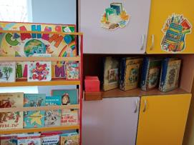
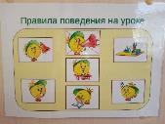
Центр «Играем в школу» находится в спокойной учебной зоне, граничит с центром книги, имеются знаковые обозначения зон, понятные для детей картинки с правилами поведения

Slide 3
Хозяин центра «Старый портфель». Он обязательно научит правилам поведения в школе
послушай

Slide 4
Интерактивная зона
Ежедневные задания от
«Мудрой Совы»

Slide 5
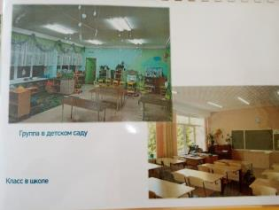
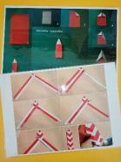
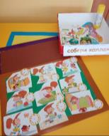
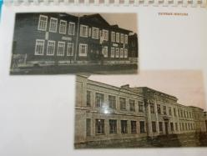
Интерактивная зона
Маршрут от дома до школы
Тематические альбомы: «По следам истории из жизни школы», «Правила поведения в школе», «Чем детский сад отличается от школы»
Алгоритм складывания закладок
Собери коллаж

Slide 6
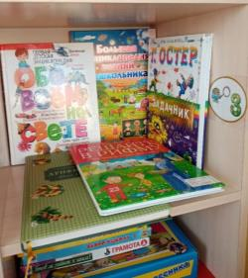
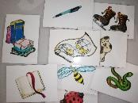
Поисково-исследовательская зона
Стенд поисково-исследовательской деятельности
- выбираем тему исследования
- начинаем поиск вариантов решения («посмотреть в книгах», «спросить у другого человека» и др.)
- сбор материалов (несложные рисунки, зарисовки, знаки, символы)
- обобщение полученных данных
- подготовка материалов исследования к защите (сообщение, доклад и др.)

Slide 7
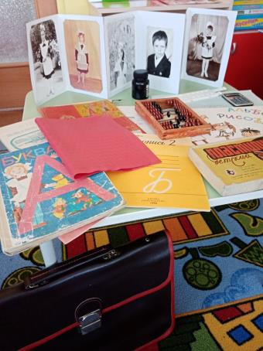
Зона мини-музея Собрана коллекция советской школы
Фото альбом Наши родители - школьники

Slide 8
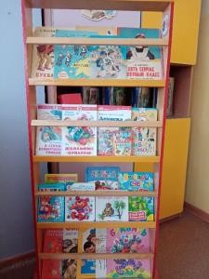
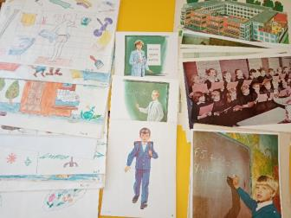
Иллюстративно-книжная зона

Slide 9
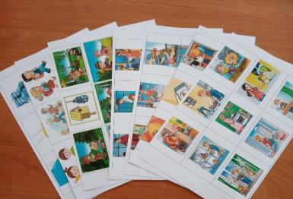
Игровая зона Игры представленные в игровой зоне, направлены на развитие самостоятельности, самоорганизации, самоконтроля будущих школьников Дидактическая игра «Логический экран» Представляет собой планшет с липучками, набор цветных фишек и карточки с заданиями (на правила поведения) и ответами для самоконтроля с обратной стороны

Slide 10
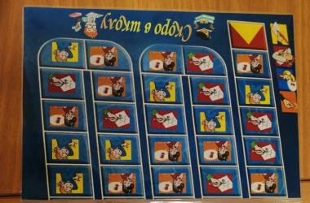
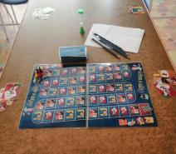
Дидактическая игра «Скоро в школу» Представляет собой игровое поле, на котором располагаются эмблемы. Каждая эмблема указывает на то, каким образом должно быть объяснено слово на карточке. Для этого Вы можете использовать один из 3-х способов: рисование, объяснение, пантомима

Slide 11
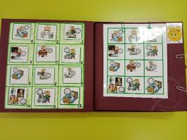
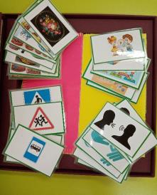
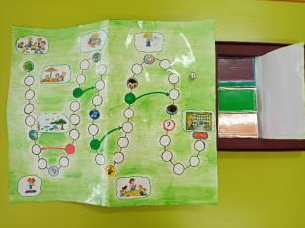
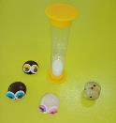
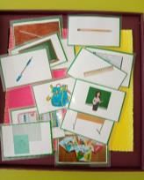
Лепбук «Скоро в школу» Представляет собой книгу. На первом развороте режим дня школьника: расставляем карточки, сверяем. Второй разворот игра-ходилка: попадая на определенные круги выполняем задания из области безопасность, здоровье, окружающий мир, художественное творчество и др. На этом же развороте представлена игра «покажи, нарисуй, объясни»: карточки с заданиями.

Slide 12
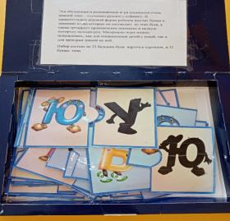
Дидактические игры
«Собери портфель»
«Рисуем по точкам»
«Палочки выручалочки»
«Числовой лабиринт»
«Повтори рисунок
по образцу»
«Найди тень»

Slide 13
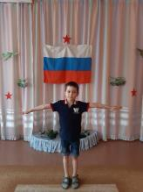
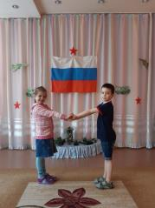
Дидактическая игра «Азбука телодвижений» Выполнение определенных двигательных действий на каждую букву алфавита

Slide 14
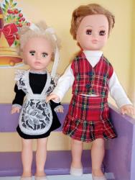
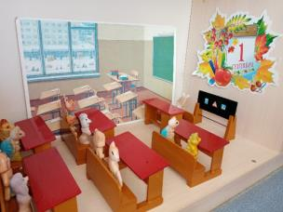
Сюжетно – ролевые игры
Школа
Библиотека

Slide 15
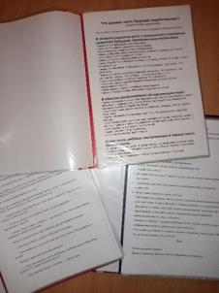
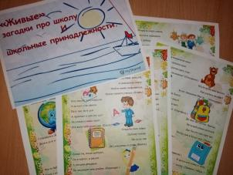
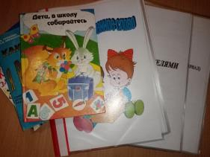
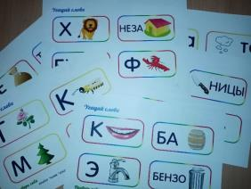
Методический материал
Конспекты
Стихотворения
Ребусы
Загадки
Работа с родителями
Методическая литература

